Slide 1
TÜRK EDEBİYATI

Slide 2
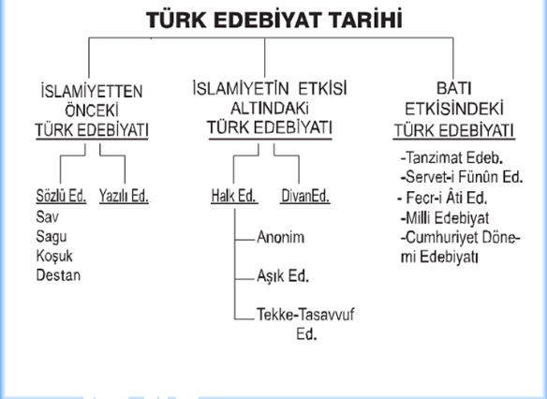

Slide 3
İSLAMİYET ÖNCESİ TÜRK EDEBİYATI
İSLAMİYET ÖNCESİ TÜRK EDEBİYATI
A) SÖZLÜ EDEBİYAT
B) YAZILI EDEBİYAT

Slide 4
A) SÖZLÜ EDEBİYATI
Sözlü Edebiyat Döneminde yazı bulunmadığından eserler sözlü ürünlerdi.Bu yüzden eserler yazılı metne dayanmadığından nesilden nesile (kulaktan kulağa) aktarılarak oluşmuş bir edebiyat dönemidir.
Özelliklerini şöyle sıralayabiliriz:
Şiirler milli ölçümüz olan hece ölçüsüyle yazılmıştır.
Genellikle yarım uyak kullanılmış ve nazım birimi dörtlüktür.
Kelimeler saf Türkçedir. Çünkü yabancı etkilere kapalıdır.
Şiirlerde daha çok doğa güzellikleri ,kahramanlık,ölüm aşk gibi konular işlenmiştir.
Ozan,kam,baskı,şaman gibi kişiler ilk ozanlar kabul edilir ve kopuz eşliğinde şiirler söylerlerdi.
Şiirler “Yuğ” ve “sığır” adı verilen dini törenlerde “Şölen” adı verilen ziyafetlerde söylenirdi.
Bu dönemde koşuk,sav,sagu,destan gibi nazım biçimleri kullanılmıştır.

Slide 5
SÖZLÜ EDEBİYATNAZIM BİÇİMLERİ
1)KOŞUK
Halk edebiyatında Koşma ,Divan edebiyatında Gazele benzer.
Hece ölçüsüyle yazılır.
Dil sade ,açık ve yalındır.
Aşk,hasret,yiğitlik,doğa sevgisi gibi konularda yazılır.
Uyak düzeni aaab,cccb…. Şeklindedir.
Genellikle o dönemde yapılan avlardan sonra eğlence için yapılan toplu ziyafetlerden sonra söylenirdi. (sığır" adı veri­len sürek avlarında ve şölenlerde söylenirdi.)
2) SAV
Günümüzdeki atasözlerinin karşılığıdır.
Kısa ,özlü sözlere denir.
Yaşam deneyimlerini aktarırlar.

Slide 6
4) DESTAN
Bir milleti derinden etkileyen göç,kıtlık,savaş gibi olağanüstü olayları anlatan yazılara Destan denir.
Bir milletin ortak kültüründen ortaya çıkmıştır.
Ulusal özellik taşır.
Destanlar (doğal destan)Anonim özellik taşır.Yazıya sonradan geçirilmiştir
Manzum eserlerdir.(Düz yazıya dönüştürüleni de vardır. Nazım-nesir olanı da var.)
Olayların geçtiği yer ve zaman pek bilinmez.
Tarihten ve sosyal olaylardan ortaya çıkar.
Uzun yazılardır.
Gerçek olaylar ve gerçek olmayan olaylar iç içe olabilir.
Hayal gücünün zorlandığı metinlerdir.
3)SAGU
Divan edebiyatında Mersiye,Halk edebiyatında Ağıt’ın karşılığıdır.
Eski Türklerde cenaze törenlerinde okunan şiirlerdir.
Ölen kişinin iyilikleri ,yaptığı güzellikler anlatılır ve onlar için duyulan üzüntü dile getirir.
7'li hece ölçüsü ile söylenir.

Slide 7
Destanlar oluşumlarına göre ikiye ayrılır.
DESTAN
1)DOĞAL DESTAN
2)YAPAY DESTAN

Slide 8
1)DOĞAL DESTAN
Anonimdirler.
İlkel dönemde yaşanmış olayları konu alan sözlü destanlardır.
Eski dönemlerde bir milleti derinden etkileyen olayların nesilden nesile aktarılarak daha sonra bir ozan tarafından derlenip yazıya aktarılan manzum yazılara denir.
TÜRKLERE DOĞAL | AİT DESTANLAR
SAKALARA AİT DESTANLAR | 1)ALP ERTUNGA 2)ŞU DESTANI
HUNLARA AİT DESTANLAR | 1)OĞUZ KAĞAN DESTANI 2)ATTİLA DESTANI
GÖKTÜRKLERE AİT DESTANLAR | 1)BOZKRT DESTANI 2)ERGENEKON DESTANI
UYGURLARA AİT DESTANLAR | 1)TÜREYİŞ DESTANI 2)GÖÇ DESTANI

Slide 9
2)YAPAY DESTANLAR
Yazarı belli olur.
Daha yakın zamanda yazılmıştır.
Olağanüstü durumlara az yer veren bir destan türüdür.
Eser adı | Yazarı
Üç Şehitler Destanı | Fazıl Hüsnü Dağlarca (Türk)
Aeneit | Virgilius (Latin)
İlahi Komedi | Dante (İtalyan)
Kurtarılmış Kudüs | Tasso (İtalyan)
Kaybolmuş Cennet | Milton (İngiliz)
Şehname | Firdevsi (İran)
Çılgın Orlando | Ariosto (İtalyan)
Çanakkale | Fazıl Hüsnü Dağlarca (Türk)
Kuvayi Milliye Destanı | Nazım Hikmet (Türk)
Heriade | Voltaire (Fransız)

Slide 10
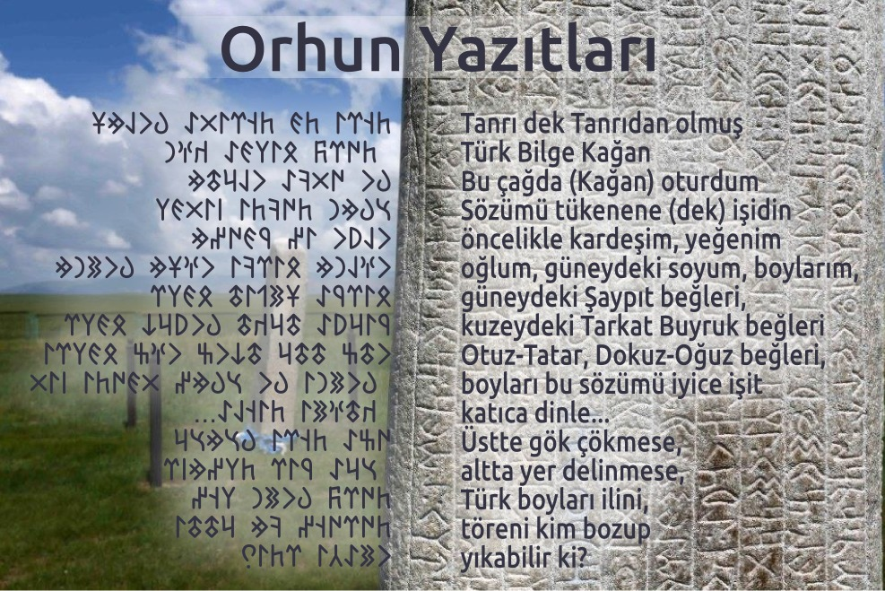
B) YAZILI EDEBİYAT
Yazıya ilk aktarılan eserlerin bulunduğu dönemdir. Türkçe yazılı belgeler 6. yüzyıldan kalan Yenisey ve 8. yüzyıldan kalan Orhun Yazıtları’dır (Köktürk Kitabeleri). Orhun Yazıtları, Türklerin edebî değer taşıyan ilk yazılı metinleridir. Yazıtlarda kullanılan dil bütün dış etkilerden uzak, saf Türkçedir. Uygur yazıtları da bu dönemin eserlerindendir. Bu dönemde Türkler kendi alfabelerini (Göktürk, Uygu Uygurlar Budizm ve Maniheizm inancının yansıdığı metinler yazmışlardır. Uygur alfabesini kullanmışlardır.

Slide 11
. Yazılı dönemin genel özellikleri şunlardır:
Bu dönemde hem dini hem din dışı konular işlenmiştir.
Türkler tarih boyunca geniş coğrafyalara yayılıp birçok kültürle etkileşime girdikleri için Göktürk, Uygur, Mani, Brahmi, Arap ve Latin alfabeleri gibi birçok alfabe kullanılmıştır.MS 8. yüzyılda yazılan Göktürk Yazıtları ile Uygur metinleri Türk edebiyatının ilk yazılı ürünleri kabul edilmektedir.
8. yüzyıldan önce yazıldığı bilinen Yenisey Yazıtları’nda gelişmiş bir Türkçe kullanılmadığı için bu yazıtlar ilk yazılı, örnek olarak değerlendirilmez.
Arkeolojik kazılarda deriler üzerine yazılmış olarak bulunan dini Uygur metinleri de ilk yazılı edebiyat örneklerimizdendir.
Türklerin yazıyı kullanmasıyla başlar.
Yazılı dönem eserlerinde edebi bir dil kullanılmıştır.
Yazılı eserlerde döneme özgü özellikler görülür.
Bu dönem Göktürkler ve Uygur dönemi eserlerini kapsar.
Göktürklerde, Göktanrı inancı vardır. Göktanrı inancı Göktürk Yazıtları’na da yansımıştır. Göktürkler milli bir alfabe olan Göktürk alfabesini kullanmışlardır.alfabesinden sonra ise Latin alfabesine dayalı yeni Türk alfabesi kullanılmıştır.
Uygurlar Budizm ve Maniheizm inancının yansıdığı metinler yazmışlardır. Uygur alfabesini kullanmışlardır.

Slide 12
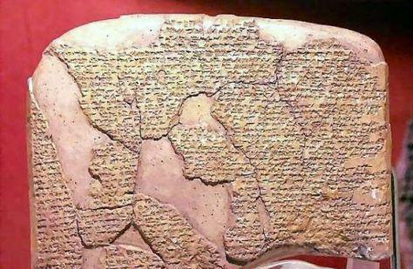
Uygur alfabesinin ardından İslamiyet’ten sonra Arap alfabesi kullanılmıştır.

Slide 13
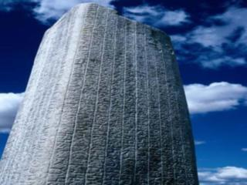
1)GÖKTÜRK (ORHUN-KÖKTÜRK) YAZITLARI
Türklerin ilk yazılı eseridir.
Doğu Göktürklerin tarihine ışık tutar.
Söylev türünde yazılmıştır.
Oldukça gelişmiş ve işlenmiş bir dil kullanılmıştır.
Türk dilinin gelişmişlik düzeyine ilişkin etraflı bilgiler edinilebilir.
Hem dinî hem de din dışı konular işlenmiştir.
Tarih, coğrafya ve edebiyata kaynak olacak niteliktedir.
Türk tarihini, toplumun yaşam biçimini, dünyaya bakış tarzını ortaya koyar.
Kitabelerde idarecilerin ve sultanların halkı aydınlatması, yaptıklarının hesabını halka vermesi söz konusudur.
Kitabeleri Strahlenberg bulmuş, 1893’te Wilhelm Thomsen okumuştur.
Bir yüzleri Göktürk alfabesiyle, diğer yüzleri Çince yazılmıştır.
Türklerin kullandığı ilk alfabe, milli nitelikler taşıyan Göktürk alfabesidir (38 harften oluşur, soldan sağa ve yukarıdan aşağıya yazılır.)

Slide 14
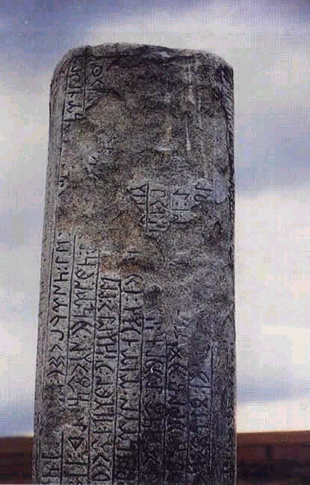
A)TONYUKUK ANITI
Literatürdeki adıyla Bain Tsokto Yazıtı’dır 725 yılında dikilmiştir.
Baş vezirlik görevi yapmıştır.
Türklerin Çinlilerle mücadeleleri anlatılır.
Türk milletine öğütler vermiş didaktik özellik gösterir.
Eser anı özelliği göstermektedir.Yalın bir dille yazılmıştır.
Tarihi bilgiler de vermektedir.

Slide 15
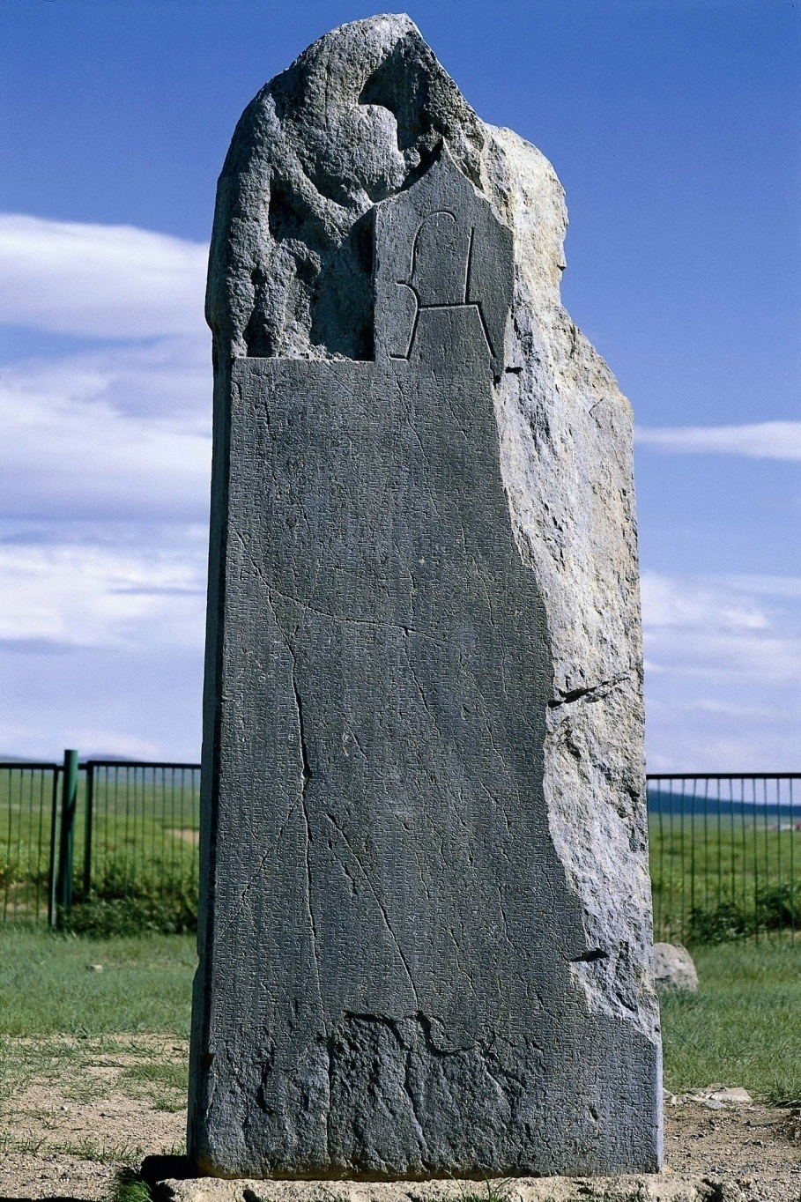
B)KÜLTİĞİN ANITI
732 yılında Bilge Kağan tarafından kardeşi adına dikilmiştir.
Kültiğin’in kahramanlıkları anlatılmaktadır.
Göktürklerin savaşları,güçlü dönemi ve Çinlilerle yapılan mücadeleden söz edilmiştir.
Orhun Yazıtları olarak bilinen yazıtlardan biridir. Bu yazıtta konuşan Bilge Kağan 'dır. Bilge Kağan, Göktürk Devleti'nin kuruluşu ve tarihi ile ilgili önemli bilgiler verir

Slide 16
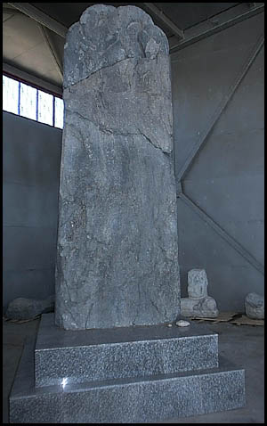
C)BİLGE KAĞAN ANITI
735 yılında Bilge Kağanın ölümünden sonra oğlu tarafından dikilmiştir.
Bilge Kağanın ağzından yazılmıştır.
Bu yazıt, Kül Tigin Yazıtına oranla daha çok tahribat görmüştür. Bu nedenle metinler kesik ya da okunamaz durumdadır.

Slide 17
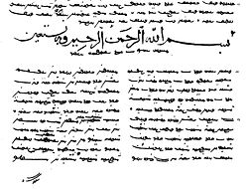
2)UYGUR YAZILARI
Uygurlar Uygur alfabesini kullanmışlardır.
Uygur alfabesi 14 harften oluşmuştur.
Uygur metinleri daha çok Dini içerikli metinlerdir.(Maniheizm ve Budizm)
Dinlerinden dolayı Savaşçı bir toplum değildirler.(Dinlerine göre savaşmak yasaktır.Uygurların erken yıkılmasına neden olmuştur.)
Bu dönemde “Kökünç” denilen ilk tiyatro metni vardır.
İlk şair olarak Aprınçur Tiğin bu dönemde görmekteyiz.( Kül Tarkan,Sıngku Seli Tutung da bu dönemdeki diğer sanatçılar olarak sayılabilir.
O dönemdeki önemli eserlerden bazıları şunlardır. Altun Yaruk,Sekiz Yükmek’tir

Slide 18
İSLAMİYET ETKİSİNDE TÜRK EDEBİYATI

Slide 19
İSLAMİYET ETKİSİNDE TÜRK EDEBİYATI’NIN GENEL ÖZELLİKLERİ
a) İslamiyet’in etkisiyle ortaya çıkan edebiyattır.Türklerin islamı kabul etmesiyle eserlerde de İslam’ın etkisini görmekteyiz.
b) Dilde gittikçe yoğunlaşan bir Arapça-Farsça etkisi görülür. Bu dillerden alınmış kavram, sözcük ve tamlamalar kullanıldığı gibi, tamamen Arapça ve Farsça ile yazılmış eserler de vardır.
c) Genellikle yazılıdır. Sözlü edebiyat da İslami etkiler altında,halk arasında yaşamış ve gelişmiştir.
d) Yazılı eserlerin sahipleri bellidir. Anonim ürün yok denebilecek kadar azdır.
e) Düzyazı da yaygınlaşmış olmakla birlikte, nazım türlerinin ağırlığı devam eder.
f) Nazımda; aruz ölçüsü, Arap ve İran edebiyatlarından girmiş nazım tür ve biçimleri, tam ve zengin uyak ön plana çıkmıştır. “Beyit”, en çok kullanılan birimdir. Halk arasında dörtlük birimi ve hece ölçüsü kullanılmaya devam edilmiştir.
g) Bu dönemde özellikle Karahanlılar Türk dilini korumuş ve gelişmesine katkıda bulunmuştur.
h) Şiirde daha çok bireysel duygular işlenmekle birlikte düzyazıda toplumsal konulara yönelme de görülür.
i) “Aşk” teması ön plana geçer. ”Kahramanlık” teması az işlenir. Dini konular da hem şiirde hem de düzyazıda önemli ölçüde yer alır. Tabiat teması araç olarak kullanılır.

Slide 20

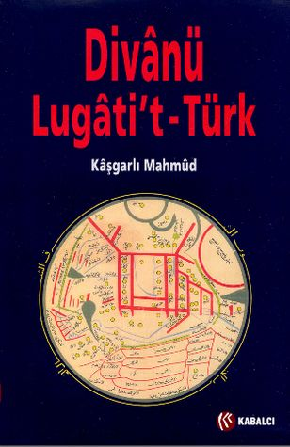

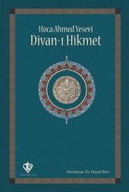
BU DÖNEMDEKİ ÖNEMLİ ESRELER

Slide 21
İSLAMİYET
ETKİSİNDE
TÜRK
EDEBİYATI
HALK
EDEBİYATI
DİVAN EDEBİYATI
1-Anonim Halk Edebiyatı
2-Aşık Edebiyatı
3-Dini Tasavvufi (Tekke) Halk Edebiyatı

Slide 22
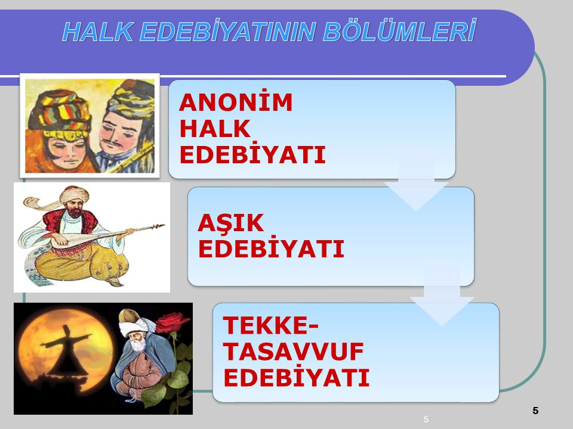

Slide 23
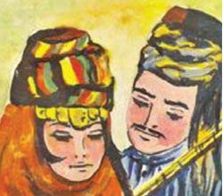
HALK EDEBİYATI
1-ANONİM HALK EDEBİYATI
Halkın ortak malı olan ürünlerden oluşur.
Dili sade, akıcı bir halk Türkçesidir.
Şiirlerde hece ölçüsünün 7'li, 8'li, 11'li kalıpları ağırlıklı olarak kullanılır.
Somut ve gerçeklerle iç içe bir edebiyattır.
Şiirlerinin nazım birimi dörtlüktür.
En çok yarım kafiye kullanılmıştır. Mecazlara ve edebi sanatlara fazla yer verilmez.
Ölüm, aşk, tabiat sevgisi, ayrılık acısı, özlem, yiğitlik, toplumsal aksaklıklar gibi konular işlenir.
Sözlü geleneğe dayanır.

Slide 24
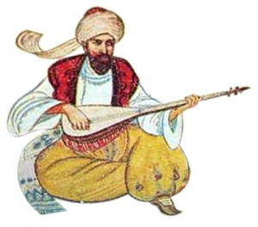
2- AŞIK EDBİYATI
Aşıklar saz çalıp söylediği için bu adla anılır.
Anadolu’da ilk örneklerine 15. yy’da rastlamaktayız.
Bu edebiyatta usta-çırak ilişkisi vardır.
Saz şairleri genelde okuma yazma bilmezler.bu yüzden doğaçlama söylerler.
Dil sadedir.Halkın konuştuğu dildir.
Nazım birimi dörtlüktür.
Hece ölçüsü kullanılmıştır
Bu şairler kalıplaşmış sözler kullanmış diğer şairlere göre dilleri biraz süslüdür.
Medrese eğitimi almış aşıklar aruz vezni ile de şiirler yazmışlardır. Aşıklar şiirlerin sonunda mahlaslarını (takma ad)kullanmışlardır.

Slide 25
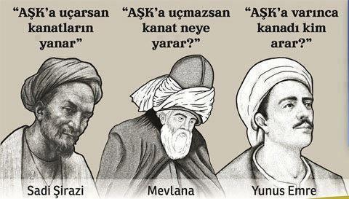
3-DİNİ TASAVVUFİ HALK EDEBİYATI
Dini konular işediği için bu adı almıştır.
Kurucusu 12. yüzyılda Doğu Türkistan'da yetişen Hoca Ahmet Yesevi'dir.Tekke Edebiyatı, Anadolu‘da 13. y.y.'dan itibaren gelişmiştir.
Nazım birimi genellikle dörtlüktür.
Hem aruz hem hece ölçüsü kullanılmıştır.
Nazım birimi çoğunlukla dörtlüktür.
Şiirlerin çoğu ezgilidir.
Allah, insan, felsefe, doğruluk, ibadet gibi konular işlenmiştir.
Dil halkın anlayabileceği şekildedir.(Aşık ve Anonim halk edebiyatına göre biraz ağırdır.)

Slide 26
BATI ETKİSİNDE TÜRK EDEBİYATI

Slide 27
BATI ETKİSİNDE
TÜRK
EDEBİYATI
1)SERVET-İ
FÜNUN EDEBİYATI
2)TANZİMAT
EDEBİYATI
3)FECR-İ ATİ
EDEBİYATI
5)MİLLİ
EDEBİYAT
4)CUM-
HURİYET
EDEBİYATI

Slide 28
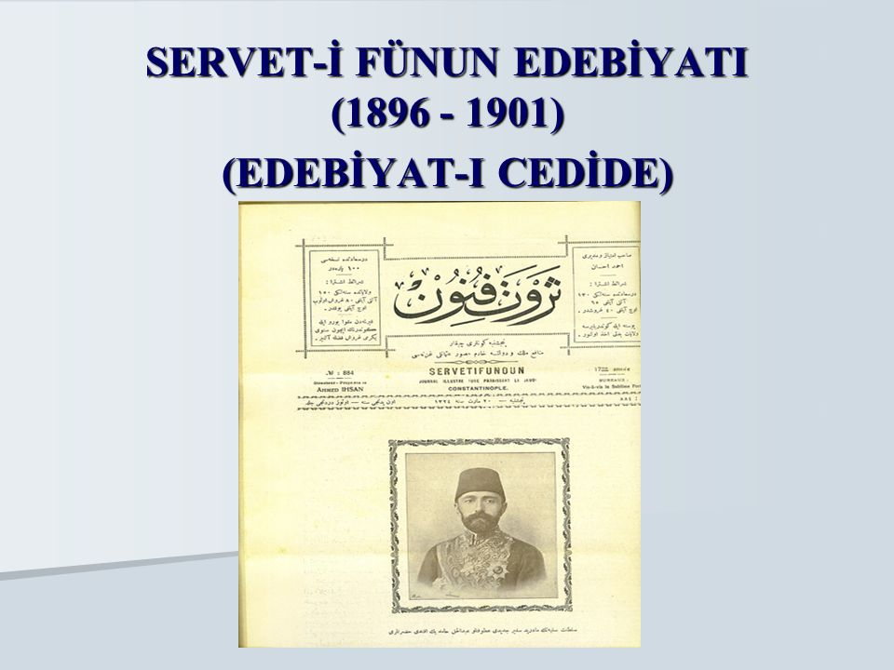

Slide 29
SERVET-İ FÜNUN EDEBİYATI
Batı edebiyatını örnek almışlar ve batı edebiyatına özgü yeni nazım biçimleri kullanmaya başlamışlardır.(Sone,Terzarima, Balad,Triyole gibi)
Bu dönemde sosyal konulardan çok bireysel konulara yönelmişlerdir.
Aşk,içe kapanıklılık,kızgınlık,üzüntü, gerçekten kaçma gibi temalar işlenmiştir.
Her şey şiirin konusu olmuştur.
Şiirde aruz ölçüsü kullanılmış bazı şiirlerde hece ölçüsü de kullanılmıştır.
Dil bu dönemde de ağır,süslü ve sanatlıdır.
Şiir düzyazıya(Mensur şiir) yaklaştırılmıştır.
Şiirde musikiye önem verilmiştir.Kafiye kulak için anlayışı benimsenmiştir.
Beyit güzelliği yerine bütün güzelliğine önem verilmiştir.
Şiirde Parnasizm ve sembolizm akımının etkisi görülür.
Romanlarda realizm ve naturalizm akımının etkisi görülür.
Romanlarda kahramanlar genelde aydın kişilerden seçilmiştir.
Romanlarda mekan genel olarak İstanbul’dur.
Romanlarda düş ve gerçek çatışmaları gibi bireysel konular vardır.
Batılı anlamda roman ve hikaye bu dönemde teknik bakımından çok ilerlemiş ve batılı tarzda yazılan ilk roman bu döneme aittir.
Bu dönemde gazetecilik eski önemini yitirmiş yerine daha çok dergicilik çalışmaları almıştır.
Tiyatro eski önemini yitirmiştir.

Slide 30
TEVFİK
FİKRET
CENAP ŞAHABETTİN
HÜSEYİN
SİRET
ÖZSEVER
HÜSEYİN SUAT YALÇIN
SÜLEYMAN
NAZİF
HALİT
ZİYA
UŞAKLIGİL
HÜSEYİN
RAHMİ
GÜRPINAR
MEHMED
RAUF
HÜSEYİN
CAHİT
YALÇIN
AHMET
RASİM

Slide 31
TANZİMAT EDEBİYATI
TANZİMAT
EDEBİYATI
1)TANZİMAT
BİRİNCİ
DÖNEM
2)TANZİMAT
İKİNCİ
DÖNEM

Slide 32
TANZİMAT EDEBİYATI
Tanzimat Fermanının ilanından sonra bu edebiyatın tohumları
serpilmeye başlamıştır.
Batılı tarzda ilk eserler bu dönemde verilmeye başlanmıştır.
Hak, adalet, özgürlük, vatan kelimeleri bu dönemde ilk defa kullanılmaya başlanmıştır.
Tanzimat edebiyatı kendi arasında ikiye ayrılır.(Birinci-ikinci dönem)
Yazı dilini halkın anlayacağı dile yakınlaştırmaya çalışmışlardır.
Tiyatroyu halkı aydınlatma aracı olarak görmüşlerdir.
Toplumcu bir çizgi tutmaya çalışmışlardır.
Divan edebiyatındaki "bölüm güzelliğine" karşın "konu bütünlüğüne, güzelliğine" önem vermişlerdir.

Slide 33


Slide 34
TANZİMAT BİRİNCİ DÖNEM
Divan edebiyatını eleştirmelerine rağmen onun etkisinden kurtulamamışlardır.
Vatan millet, hak adalet, özgürlük gibi kavramlar ilk defa bu dönemde kullanılmaya başlanmıştır.
Batılı anlamda ilk esereler bu dönemde verilmeye başlanmıştır.
Toplumu bilinçlendirmek için edebiyatı bir araç olarak görmüşlerdir.
Dilin sadeleşmesi gerektiğini söylemişler ancak pek başarılı olamamışlardır bu konuda.
Roman, modern hikâye, tiyatro, gazete, eleştiri, anı bu dönemde kullanılmaya başlanmıştır.
Bu dönemin sanatçıları aynı zamanda devlet adamı sıfatı da taşıyorlardı.
Noktalama işareti ilk defa bu dönemde kullanılmıştır.

Slide 35
TANZİMAT İKİNCİ DÖNEM
“Sanat Sanat içindir. “Anlayışı vardır.
Batı daha yakından takip edilmiş ve eserlerde bunları yansıtmışlardır.
Dil birinci döneme göre daha ağır ve sanatlıdır.
Şiirler aruz ölçüsüyle yazılmıştır.(Bazı şiirlerde hece ölçüsü vardır.)
Divan edebiyatı nazım biçimleri yerine Batı edebiyatındaki nazım biçimleri kullanılmaya başlanmıştır.
Şiirin konusu genişlemiş ve “Güzel olan her şey şiirin konusu olabilir.” Düşüncesi ile her konu da şiir yazılmıştır.
Roman ve Hikaye teknik bakımından birinci döneme göre daha iyidir.
Gazetecilik bu dönemde önemini yitirmeye başlamıştır.
Tiyatrolar daha çok oynanmak için değil okunmak için yazılmıştır.
Birinci dönemde olduğu gibi bu dönemde de Eski –Yeni çatışması yaşanmıştır.Muallim Naci ve Recai Zade Mahmut arasında.
Şiirler de romantizmin, roman ve hikaye de ise realizmin ve naturalizm etkisi görülür.
Bu dönem şiirleri Serveti Fünun edebiyatına zemin oluşturmuştur.

Slide 36
3)FECR-İ ATİ EDEBİYATI
1901’ Servet-i Fünun edebiyatı kapatıldıktan sonra 8 yıl kadar edebiyatta boşluk oluşmuş ve 1909 yılında edebiyatımızda ilk defa bir beyanname ile kurulan topluluk olan Fecr-i Ati (Geleceğin Şafağı) topluluğu kurulmuştur.
Edebiyatımızda ilk edebi topluluk olma özelliği gösterir.
Servet-i Fünun edebiyatına ağır eleştiriler yaparak onların yaptığı çalışmaları eleştirmiş ve kendilerinin daha iyi bir edebiyat yapacaklarını ileri sürmüşlerdir.
Servet-i Fünun edebiyatını eleştirmelerine rağmen onlardan daha ileri gidememiş hatta onların taklidi olmuşlardır.
Sanat ve edebiyata en iyi hizmeti kendilerinin yapacağı düşüncesiyle yola çıkmışlar ve “Sanat şahsi ve muhteremdir.”ilkesiyle eser vermişlerdir.
Sanat için sanat anlayışına bağlı kalarak eser vermişlerdir.
Batı edebiyatını (Fransız edebiyatı) örnek almışlardır.
Sembolizm akımının etkisinde kalmışlardır.
Dil oldukça ağır ,sanatlı,süslü ve imgelerle doludur.
Aruz veznini kullanmışlardır.
Uzak çağrışımlar(Gerçeklikten uzak,soyut) olan tabiat tasvirleri yapmışlar,aşk ve doğa konularına değinmişlerdir.
Şiirlerde Arapça ve Farsça ağır tamlamalar kullanılmıştır.

Slide 37
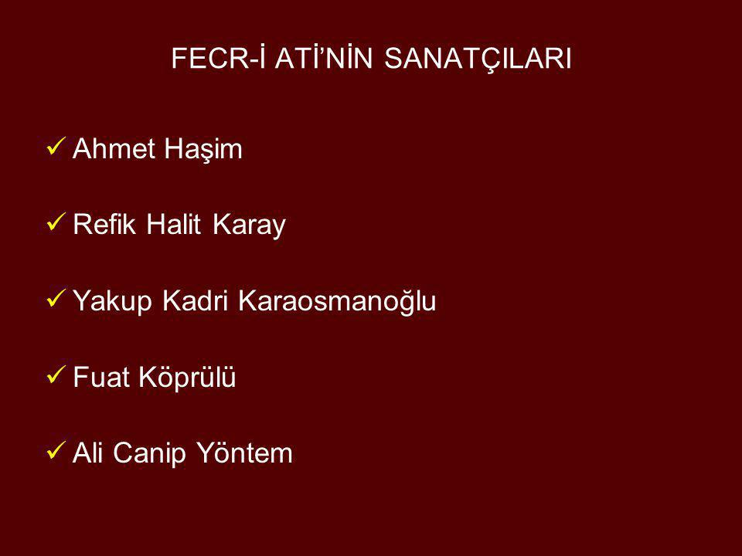

Slide 38
4)MİLLİ EDEBİYAT
Türkçülük ideolojisini savunmuşlar ve bunu yaymaya çalışmışlardır
Dilde sadeleşmeyi savunup halkın konuşma dilini kullanmışlardır.√ Halk şiiri nazım şekillerini kullanmışlardır.
Halk şiirlerinin gerçek şiirlerimiz olduğunu savunmuşlardır.
Aruz ölçüsü yerine Milli ölçümüz olan hece ölçüsü kullanmışlardır.
Milli edebiyatla özellikle dil üzerinde anlaşılmıştır.
Eserlerinde daha çok Anadolu, milli konular,tarih ve yerli hayat konu edinilmiştir.
Bazı sanatçılar Türkçülük konusunu savunurken bazı sanatçılar şahsi konulara değinmiştir.
Bu dönem sanatçıları farklı konular işlemiş kimse kimseye karışmamış bu yüzden uzun sürekli olmuş hepsinin ortak olduğu nokta dil konusu olmuştur.

Slide 39
ÖNEMLİ SANATÇILAR
ÖMER
SEYFETTİN
HALİDE EDİP ADIVAR
MEHMET
FUAT
KÖPRÜLÜ
REŞAT NURİ
GÜNTEKİN

Slide 40
5)CUMHURİYET DÖNEMİ TÜRK EDEBİYATI

Slide 41
CUMHURİYET
DÖNEMİ
TÜRK EDEBİYATI
1923-1940
ARASI TÜRK EDEBİYATI
1940 SONRASI TÜRK EDEBİYATI

Slide 42
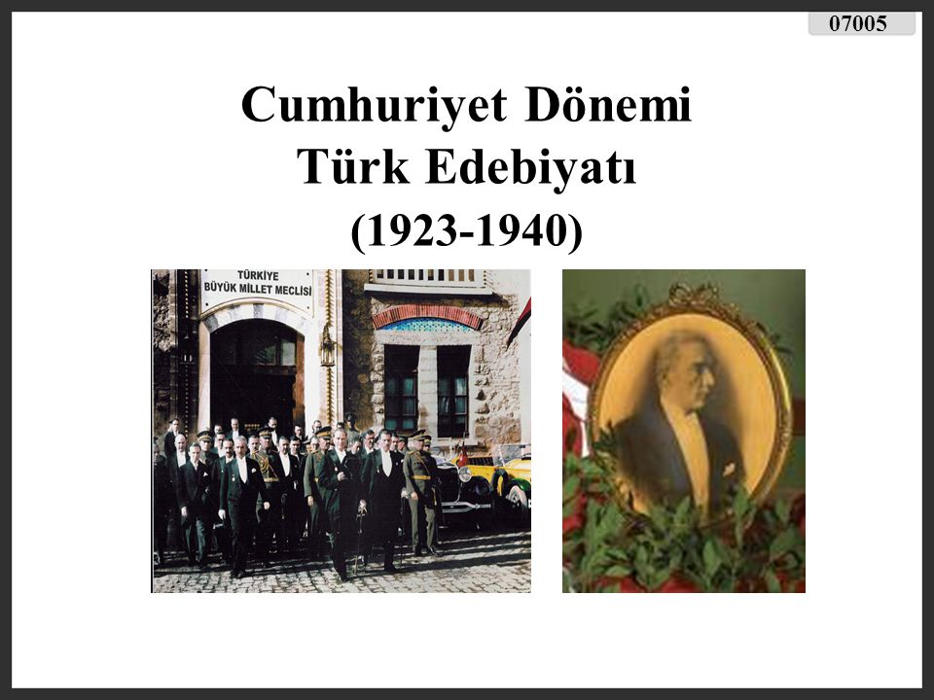

Slide 43
1923-1940 YILLARI ARASINDA TÜRK EDEBİYATI
Cumhuriyetin ilanıyla başlar
Kurtuluş Savaşı kazanılmış dolasıyla bu dönem edebiyatında her kurumdaki köklü değişiklikleri edebiyatta da görmekteyiz
Bu dönem edebiyatında daha çok ulusalcı, milliyetçi, halkçı, uygarlıkçı bir edebiyat vardır
Milli edebiyatta Anadolu’ya yönelme bu dönemde de devam etmiştir
Eserlerdeki dil sade ve açık bir dildir. Yazı dili ile halkın konuşma dili birbirine yakındır
Atatürk inkılapları, Kurtuluş Savaşı bu dönem eserlerinin temelini oluşturmaktadır
Bu dönem eserlerinde Kurtuluş Savaşı, yeni devlet kurma mutluluğu, Anadolu insanının eserlerde etkileri açıkça görülmekte Halk şiirinden bu dönemde de yararlanılmış, şiirde hece ölçüsü kullanılmıştır
Roman ve hikâyelerde milli konulara ve toplumsal konulara değinilmiştir, daha sonraları yeni konulara da değinilmiştir
Edebiyatın bütün türlerinden başarılı eserler verilmiştir

Slide 44
1940 SONRASI TÜRK EDEBİYATI
Bu dönemde İkinci Dünya Savaşı edebiyatı derinden etkilemiştir
1940’dan sonra sanatçılar dilde ve şiirde birçok değişiklikler yapmıştır
Romanlarda ve hikâyelerde daha çok köy yaşamında kente göç, işçi ve işveren sorunları, gecekondu yaşamı, kuşak çatışmaları gibi konular işlenmiştir
Tercüme büroları sayesinde birçok eser Türkçeye çevrilmiştir
Sosyal ve kültürel alandaki değişimler eserleri de etkilemiştir
Bu dönemde farkı görüşlere sahip birçok topluluk kurulmuştur

Slide 45
KAYNAKÇA
http://www.arslanhocam.com/?pnum=25&pt=Serveti+F%C3%BCnun+Edebiyat%C4%B1+%C3%96zellikleri
http://www.forumalew.org/soru-lar-ve-cevap-lar/513974-gokturk-yazitlarinin-maddeler-halinde-ozellikleri.html
http://www.arslanhocam.com/?pnum=7&pt=%C4%B0slamiyet+%C3%96ncesi+T%C3%BCrk+Edebiyat%C4%B1
https://tr.wikipedia.org/wiki/Tasavvuf_edebiyat%C4%B1
http://www.makalecafe.com/wp-content/uploads/2014/11/Tanzimat-Dönemi-Edebiyatı-ve-Çıkan-Gazeteler.jpghttp

Slide 46
://slideplayer.biz.tr/slide/1984452/
https://tr.wikipedia.org/wiki/Tonyukuk_Yaz%C4%B1t%C4%B1https://tr.wikipedia.org/wiki/K%C3%BCl_Tigin_Yaz%C4%B1t%C4%B1
https://tr.wikipedia.org/wiki/Uygur_alfabesi
http://edebiyatforum.com/halk-edebiyati/anonim-halk-edebiyati.htmlhttp://www.edebiyatfatihi.net/2014/09/tanzimat-edebiyati-olusumu1donem2donem.html
http://slideplayer.biz.tr/slide/2615687/
http://www.on5yirmi5.com/haber/egitim/ortaogretim/138758/turk-edebiyatinda-milli-edebiyat-donemi.html

Slide 47
HAZIRLAYAN
ADI: AYŞENUR
SOYADI :KANBUR
SINIFI: 10-c
NUMARASI: 1

